Slide 1

Design Pattern
Factory Pattern
5팀
강다혜 김병민 김호영 이수민

Slide 2
Design
Pattern
Design Pattern 이란?

Slide 3
Design Pattern
이란?
Creational
Structural
Behavioral
Command
Interpreter
Iterator
Mediator
Memento
Observer
State
Strategy
Template Method
Adapter
Composite
Decorator
Facade
Flyweight
Proxy
Singleton
Abstract Factory
Factory Method
Builder
Prototype
기존 환경 내에서 반복적으로 일어나는 문제들을
어떻게 풀어나갈 것인가에 대한 일종의 솔루션
01
02

Slide 4
Factory
Pattern
Creational Pattern
Factory Pattern 이란?
Factory Pattern 예제
Factory Pattern 장, 단점

Slide 5
Creational
Pattern
Factory Pattern은 Creational Pattern 중 하나이다.
생성 패턴은 인스턴스를 만드는 절차를 추상화하는 패턴입니다.
생성 패턴에 속하는 패턴들은 객체를 생성, 합성하는 방법이나 객체의 표현 방법을 시스템과 분리합니다.
시스템이 어떤 Concrete Class를 사용하는지에 대한 정보를 캡슐화합니다.
이들 클래스의 인스턴스들이 어떻게 만들고 어떻게 결합하는지에 대한 부분을 완전히 가려줍니다.
생성 패턴을 이용하면 무엇이 생성되고, 누가 이것을 생성하며, 이것이 어떻게 생성되는지, 언제 생성할 것인지 결정하는 데 유연성을 확보할 수 있게 됩니다.
02
03

Slide 6
Factory Pattern
이란?
Abstract Factory Pattern = Factory Method Pattern?
Factory Method Pattern은 팩토리 클래스에서 서브 클래스에 대한 식별 데이터를 받아 if-else나 switch문을 사용하여 다양한 서브 클래스를 리턴하는 형식입니다.
Abstract Factory Pattern에서는 이러한 식별 데이터를 없애고 if-else문을 걷어냅니다.
Abstract Factory Pattern은 서브 클래스에 대한 식별 데이터를 받는 것이 아니라 또 하나의 팩토리 클래스를 받습니다.
Abstract Factory Pattern > Factory Method Pattern
03
04

Slide 7
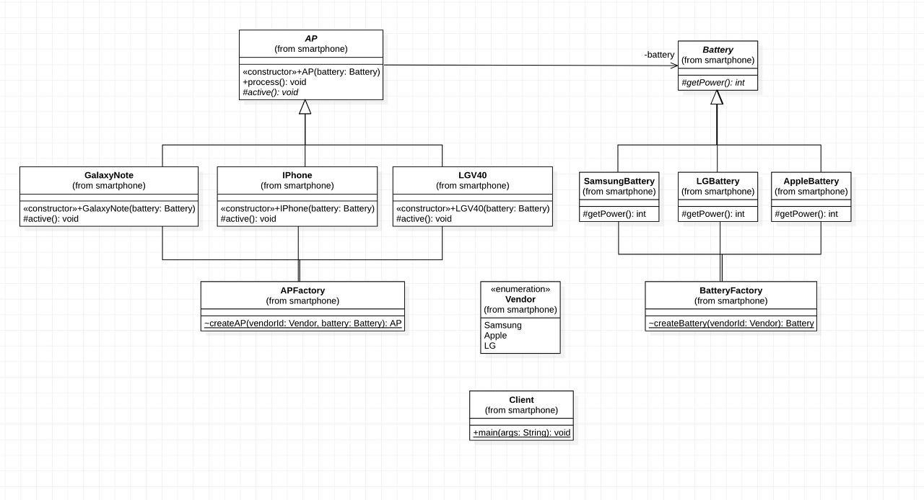
Factory Pattern
예제
Factory Method Pattern의 예
04
05

Slide 8
Factory Pattern
예제
Factory Method Pattern의 문제점
만약 새로운 종류의 스마트폰 AP가 추가된다고 하면, 각 Factory 클래스는 새로운 스마트폰의 종류에 맞춰 분기를 추가해야 합니다.
즉, 인스턴스를 타입에 따라 생성해야 하기 때문에 분기문이 들어가고 의존성이 생기게 됩니다.
새로운 종류의 스마트폰 AP가 추가될 때마다 if문을 추가한다면, Factory 클래스의 인스턴스 생성 함수는 끝도 없이 비대해질 것입니다.
그렇다면 인스턴스를 바깥에서 만들어서 만든다는 행위만 정의한다면 분기문을 제거할 수 있을 것입니다.
이 행위를 정의하는 생각이 바로 추상화입니다.
Abstract Factory Pattern은 바로 이 생각을 적용하여 탄생한 Factory Method Pattern의 진화형 버전입니다.
05
06

Slide 9
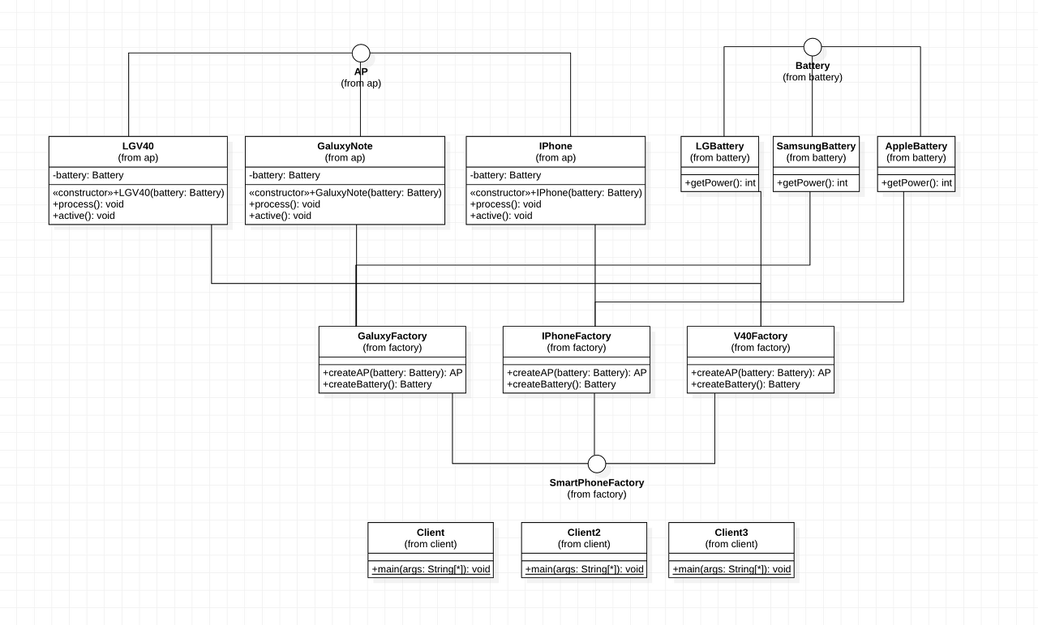
Factory Pattern
예제
Abstract Factory Pattern의 예
06
07

Slide 10
Factory Pattern
예제
AP
public class IPhone implements AP {
private Battery battery;
public IPhone(Battery battery) {
this.battery = battery;
}
@Override public void process() throws Exception {
if (battery.getPower() > 0)
active();
else
throw new Exception("battery is out");
}
@Override
public void active() {
System.out.println("IPhone Active");
}
}
public class LGV40 implements AP {
private Battery battery;
public LGV40(Battery battery) {
this.battery = battery;
}
@Override
public void process() throws Exception {
if (battery.getPower() > 0)
active();
else
throw new Exception("battery is out");
}
@Override
public void active() {
System.out.println("LG Phone Active");
}
}
public interface AP {
public void process() throws Exception;
public void active();
}
public class GalaxyNote implements AP {
private Battery battery;
public GalaxyNote(Battery battery) {
this.battery = battery;
}
@Override
public void process() throws Exception {
if (battery.getPower() > 0)
active();
else
throw new Exception("battery is out");
}
@Override
public void active() {
System.out.println("GalaxyNote Phone Active");
}
}
07
08

Slide 11
Factory Pattern
예제
Battery
public interface Battery {
public int getPower();
}
public class SamsungBattery implements Battery {
@Override
public int getPower() {
System.out.println("spent energy of samsung battery");
return 10;
}
}
public class AppleBattery implements Battery {
@Override
public int getPower() {
return 8;
}
}
public class LGBattery implements Battery {
@Override
public int getPower() {
System.out.println("spent energy of lg battery");
return 10;
}
}
08
09

Slide 12
Factory Pattern
예제
Factory
public interface SmartPhoneFactory {
public AP createAP(Battery battery);
public Battery createBattery();
}
public class GalaxyFactory implements SmartPhoneFactory {
@Override
public AP createAP(Battery battery) {
return new GalaxyNote(battery);
}
@Override
public Battery createBattery() {
return new SamsungBattery();
}
}
public class IPhoneFactory implements SmartPhoneFactory {
@Override
public AP createAP(Battery battery) {
return new IPhone(battery);
}
@Override
public Battery createBattery() {
return new AppleBattery();
}
}
public class V40Factory implements SmartPhoneFactory {
@Override
public AP createAP(Battery battery) {
return new LGV40(battery);
}
@Override
public Battery createBattery() {
return new LGBattery();
}
}
09
10

Slide 13
Factory Pattern
예제
Client
public class ClientFactory {
private SmartPhoneFactory factory;
public ClientFactory(SmartPhoneFactory factory) {
this.factory = factory;
}
public void createPhone() throws Exception {
factory.createAP(factory.createBattery()).process();
}
}
public class Client {
public static void main(String[] args) throws Exception {
ClientFactory client1 = new ClientFactory(new GalaxyFactory());
client1.createPhone();
ClientFactory client2 = new ClientFactory(new IPhoneFactory());
client2.createPhone();
ClientFactory client3 = new ClientFactory(new V40Factory());
client3.createPhone();
}
}
10
11

Slide 14
Factory Pattern
장, 단점
Abstract Factory Pattern의 장점
객체의 자료형이 하위 클래스에 의해서 결정됩니다. -> 확장에 용이
동일한 형태로 프로그래밍이 가능합니다.
확장성 있는 전체 프로젝트 구성이 가능합니다.
Factory Method Pattern의 if-else 로직에서 벗어날 수 있습니다.
Abstract Factory Pattern의 단점
객체가 늘어날 때 마다 하위 클래스의 재정의로 인한 불필요한 많은 클래스의 생성 가능성이 있습니다.
11

Slide 15
격하게
감사합니다
발표 들어주셔서 감사합니다 :)

